Slide 1
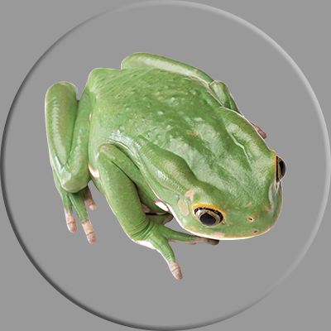
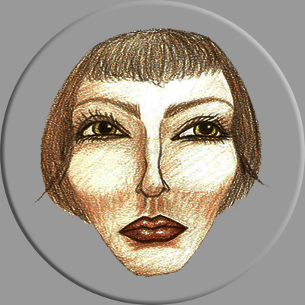
במטלה הבאה יהיה עליך ללמוד את הערך המספרי בשקלים של שני צדדי מטבע.
לפני כל צעד ניסוי יופיעו שני צדדי מטבע. לדוגמה:
לאחר לחיצה על מקש הרווח, המטבע יוגרל וייפול על אחד מצדדיו. מיד לאחר מכן, יופיע מספר שיתאר את התוצאה של אותה הטלת מטבע:
-5
עליך ללמוד אילו ערכים מקושרים לצדדים השונים של המטבע.

Slide 2
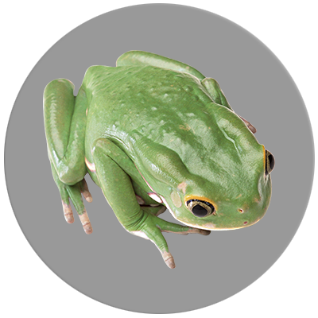
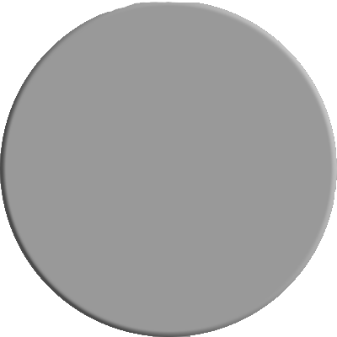
בחלק מהצעדים, יופיע עיגול ירוק מסביב לאחד מצדדי המטבע. בצעדים אלו, יהיה עליך לדמיין את המטבע מסתובב ונוחת על הצד המסומן בירוק
לאחר לחיצה על מקש הרווח, יופיע מטבע מסתובב ששני צדדיו ריקים. בזמן הסיבוב, נבקש ממך לדמיין את הצורות מתחלפות. כשמטבע הריק ייעצר, יהיה עליך לדמיין את הצורה שמסומנת בירוק. מיד לאחר מכן, יופיע מספר שיתאר את התוצאה של אותה הטלת מטבע:
-8
גם כאן יהיה עליך ללמוד אילו ערכים מקושרים לצדדים השונים של המטבע.

